Slide 1
Dì kè: xué zhōng wén 第七课：学中文 Lesson Seven: Studying Chinese

Slide 2
Duì huà Nǐ kǎoshì kǎo de zěnme yàng 对话一：你考试考得怎么样？How did you do on the exam?

Slide 3
Duì huà Zhǔnbèi zhōngwén kè 对话二：准备中文课 Preparing for a Chinese Class

Slide 4
Dì kè: xué zhōng wén 第七课：学中文 Lesson Seven: Studying Chinese
LEARNING OBJECTIVES:
In this lesson, you will learn to use Chinese to
Comment on one’s performance in an exam;
Comment on one’s character writing;
Talk about one’s experience in learning Chinese vocabulary and grammar;
Talk about one’s study habits;
Remark on typical scenes from one’s language class.

Slide 5
Dì kè: xué zhōng wén 第七课：学中文 Lesson Seven: Studying Chinese
Forms & Accuracy:
1. Descriptive Complements (I): 得 Ex 写得很好
2. The Adverbs 太 (tài) and 真 (zhēn)
3. The Adverb 就 (jiù) (I)
4. Double Objects
5. Ordinal Numbers
6. 有(一)点儿 (yǒu{yì}diǎnr)
7. 怎么 (zěnme) in Questions
8. The 的 (de) Structure (I) Ex 男的、容易的= a noun
9. The Use of Nouns and Pronouns in Continuous Discourse

Slide 6
第七课 对话一
Shēng cí
生词
vocabulary

Slide 7
学习中文 xuéxí zhōngwén (study Chinese)
学习 study
预习 preview
练习 practice
复习 review
准备 prepare
念 read
写 write
教 teach
懂 understand
难 difficult
课文 text
生词 new word(s)
语法 grammar
录音 recording
功课 homework
作业
笔、纸 pen、paper

Slide 8
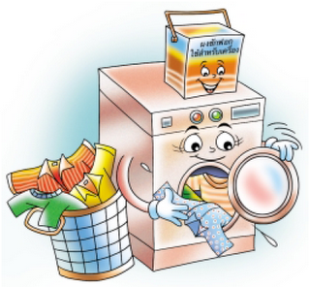
帮 bāng (t0 help)
Q: 要是你方便的话，你帮bāng我…
洗衣服xǐ yīfú，
行吗？

Slide 9
帮 bāng (t0 help)
Q: 要是你方便的话，你帮bāng我…
做功课 zuò gōngkè，
行吗？

Slide 10
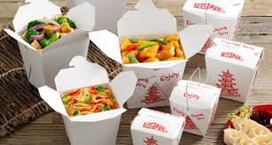
帮 bāng (t0 help)
Q: 你可以帮bāng我…
打包 dǎbāo (box out)
吗？

Slide 11
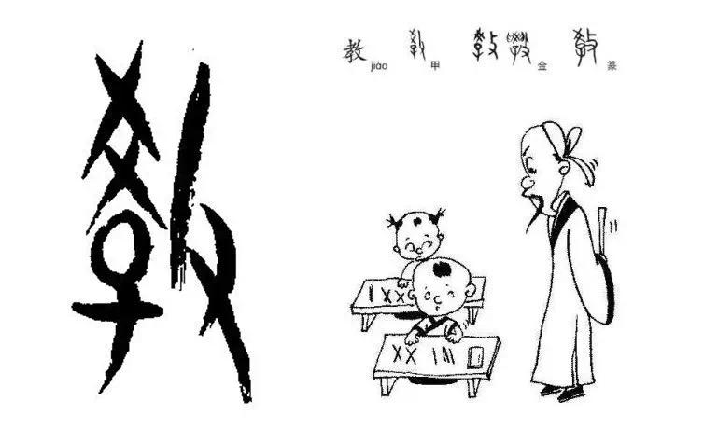
教 jiāo (t0 teach) verb
Q: 你教jiāo我…
写xiě 这个字zì，
好吗？

Slide 12
教 jiāo (t0 teach) verb
Q: 要是你方便的话，你教我说shuō中文，行吗？

Slide 13
练习 liànxí (t0 practice)
Q:要是你方便的话，你帮bāng我…
练习liànxí 踢足球，
tī zúqiú
行吗？

Slide 14
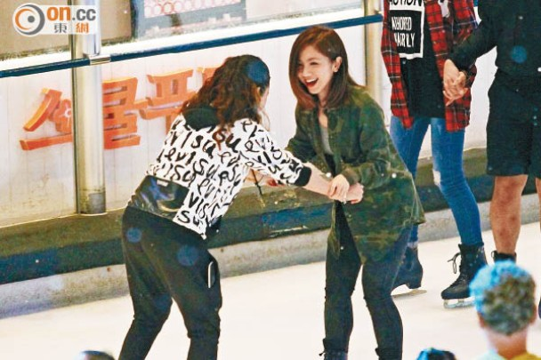
练习 liànxí (t0 practice)
Q:要是你方便的话，你帮bāng我…
练习liànxí 溜冰liūbīng，
行吗？

Slide 15
练习 liànxí (t0 practice)
Q:要是你方便的话，你帮bāng我…
练习liànxí说shuō中文，
行吗？

Slide 16
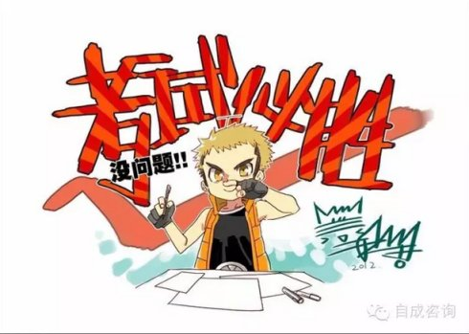
准备 zhǚnbèi (t0 prepare)
Q: 要是你方便的话，你帮bāng我…
准备zhǚnbèi中文考试，
行吗？

Slide 17
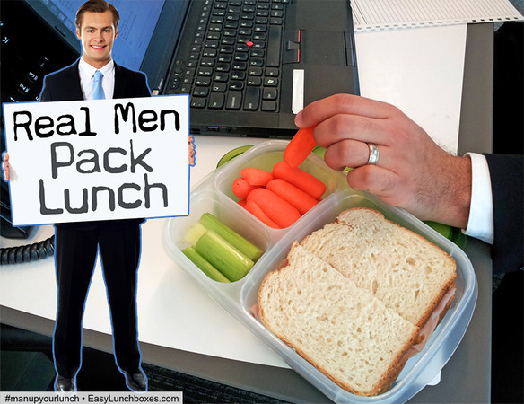
准备 zhǚnbèi (t0 prepare)
Q: 要是你方便的话，你帮bāng我…
准备zhǚnbèi午餐wǔcān，
行吗？

Slide 18
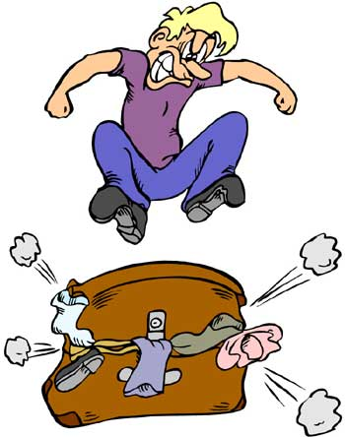
准备 zhǚnbèi (t0 prepare)
Q: 要是你方便的话，你帮bāng我…
打包 dǎbāo
准备zhǚnbèi行李 xínglǐ，
行吗？

Slide 19
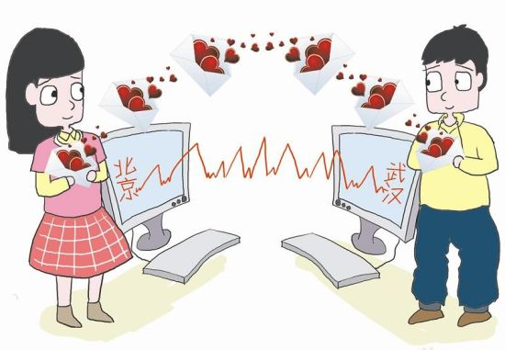
跟 gēn (with) 见面 jiànmiàn (to meet)
你跟我见面。
You meet with me.
王朋想跟李友见面。
Wangpeng would like to meet with Liyou.
王朋不想跟李友见面。
Wangpeng wouldn’t like to meet with Liyou.

Slide 20
qǐng gēn wǒ shuō
Please repeat after me.

Slide 21
qǐng gēn wǒ lái

Slide 22
请你这样跟我做 qǐng nǐ zhè yàng gēn wǒ zuò
Please do this with me.

Slide 23
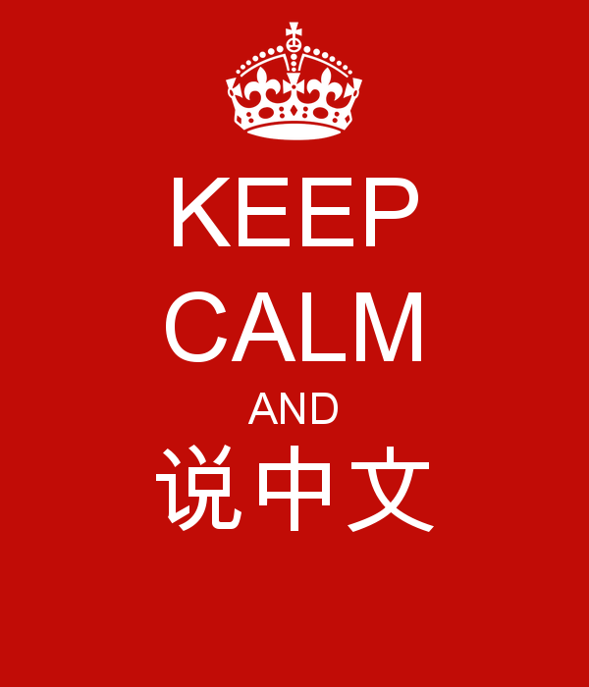
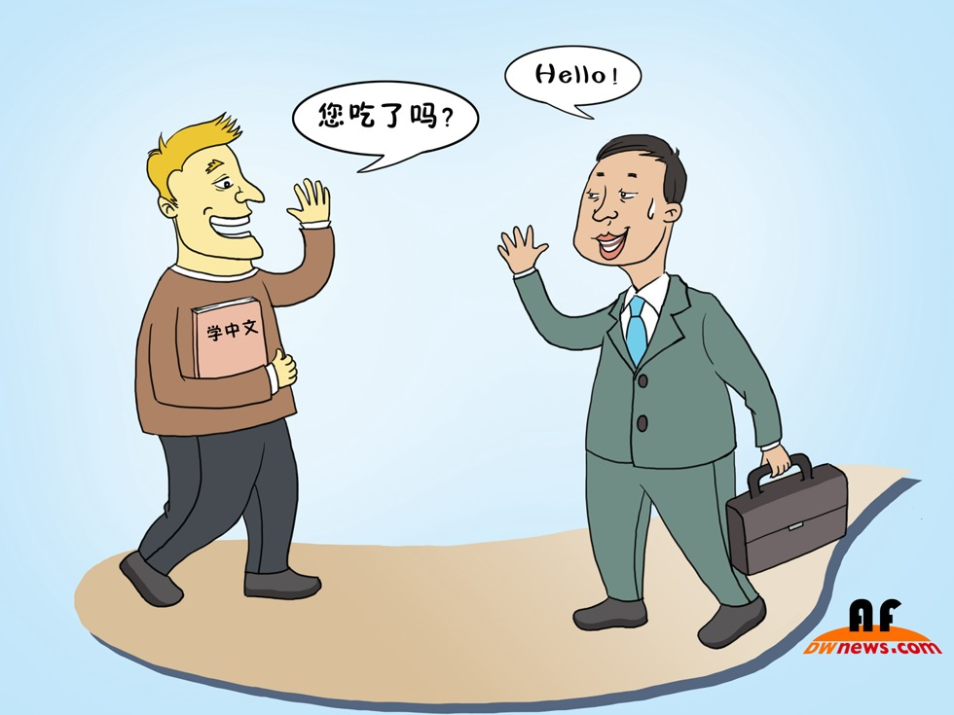
难 nán (difficult) adjective
Q: 中文难nán 不难nán？
学xué
写xiě
懂dǒng
教jiāo

Slide 24
容易 róngyì (easy) adjective
Q: 中文难不难？容易不容易？
学xué
写xiě
懂dǒng
教jiāo

Slide 25
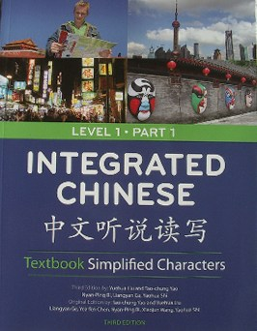
容易 róngyì (easy) adjective
Nǐ juédé zhōngwén kè zěnme yàng?
Q:你觉得中文课怎么样？
Wǒ juédé zhōngwén kè hěn róngyì
A:我觉得中文课很容易。
I think Chinese class is very easy.
A:我觉得中文课不容易。
A:我觉得中文课不是很容易。

Slide 26
慢 màn (slow; slowly) adjective; adverb
Lǎoshī shuōhuà kuài háishì màn?
Q: 老师说话快还是慢？
Does the the teacher speak fast or slowly?
Lǎoshī shuōhuà yǒu yīdiǎn er kuài
A: 老师说话有一点儿快。
The teacher speaks a little bit fast.
A: 老师说话有一点儿慢。
Lǎoshī shuōhuà yǒu yīdiǎn er màn
The teacher speaks a little bit slowly.

Slide 27
太 tài (very; too)
真 zhēn (really)
太好了！
太帅了！
太酷了！
太难了！
太容易了！
真好！
真漂亮！
真可爱！

Slide 28
哪里,哪里 nǎlǐ (A polite reply to a compliment)
A:你中文说得真好！
B:哪里,哪里 。
B:你写字写得真漂亮！
A:哪里,哪里 。

Slide 29
Measure word for long, thin, inflexible objects such as pens, rifles, etc.
枝
zhī

Slide 30
Measure word for flat objects, paper, pictures, etc.
张
zhāng

Slide 31
第十四课 对话一
Yǔ fǎ
语法
grammar

Slide 32
得 de (particle) to form Descriptive complement
Tā shuō zhōngwén shuō de hěn hǎo
他说中文说得很好。
He speaks Chinese very well.
Tā xiězì xiě dé hěn piàoliang
她写字写得很漂亮。
She write characters beautifully.
Tā chànggē chàng dé hěn hǎo
她唱歌唱得很好。 She sings very well.

Slide 33
得 de (particle) to form Descriptive complement
Tā tiàowǔ tiào de zěnme yàng
Q：他跳舞跳得怎么样？
How does he dance?
Tā tiàowǔ tiào de
A：他跳舞跳得很好／真好／太好了。
He dances very well ／ really well ／ wonderfully.

Slide 34
动词片语 (Chinese Verb-Object)
(Detachable Compound)
跳舞 dance
唱歌 sing
吃饭 eat
跳什么舞
唱什么歌
吃什么饭
看电影 see a movie 看什么电影

Slide 35
就 jiù (precisely, exactly) adverb
To indicates that the second action happens as soon as the first one is completed.
我做了功课以后就去朋友家玩儿。
Wǒ zuò le gōngkè yǐhòu jiù qù péngyou jiā wánr.
(I will go to my friend’s for a visit right after I fi nish my homework.)

Slide 36
就 jiù (precisely, exactly) adverb
To suggest the earliness, briefness, or quickness of the action.
他明天七点就得上课。
Tā míngtiān qī diǎn jiù děi shàng kè.
(He has to go to class [as early as] at 7:00am tomorrow.)
我们八点看电影，他七点就来了。
Wǒmen bā diǎn kàn diànyǐng, tā qī diǎn bàn jiù lái le.
(We [were supposed to] see the movie at 8:00, but he came [as early as] 7:00.)

Slide 37
才 cái not unitl (Adverb)
Wǒmen shí diǎn zhōng huí jiā.(Wáng péng shíyī diǎn huí jiā)
我五点钟回家。（姐姐十一点回家）
→ 我五点钟回家， 姐姐十一点才回家。
Wǒmen shíyī diǎn shuìjiào.(Li you shí'èr diǎn shuìjiào)
我九点睡觉。（哥哥十二点睡觉）
→ 我九点睡觉， 哥哥十二点才睡觉。

Slide 38
就 jiù V.S. 才 cái
A: 八点上课，小白七点就来了。
(Class started at 8:00, but Little Bai came [as early as] 7:00.)
B: 八点上课，小王八点半才来。
(Class started at 8:00, but Little Zhang didn’t come until 8:30.)
A: 我昨天五点就回家了。
(The speaker thought 5:00 was early.)
B: 我昨天五点才回家。
(The speaker thought 5:00 was late.)

Slide 39
有一点儿 (somewhat, rather; a little bit)
Nǐ juédé zhōngwén kè zěnme yàng?
Q:你觉得中文课怎么样？
A:我觉得中文课有一点儿难。
Wǒ juéde Zhōngwén kè yǒu yì diǎnr nán
(I think Chinese is a little bit difficult.)
A:我觉得中文课不容易。

Slide 40
有一点儿 (somewhat, rather; a little bit)
Zhège túshū guǎn zěnme yàng? (Xiǎo)
Q: 这个图书馆怎么样？（小）
How is this library?
Zhège túshū guǎn yǒu yīdiǎn er xiǎo.
A: 这个图书馆有一点儿小。
This library is a bit small.

Slide 41
介绍 jièshào (to introduce)
jièshào yīxià
我介绍一下: 这是 ___; 这是 ___...。

Slide 42
一下 yí xià (literally “once”) to moderate the tone of the voice
Jièshào yíxià
介绍一下！ Introduce
看一下（电视）！
听一下（音乐）！
玩一下（游戏机）！

Slide 43
一下 yí xià (literally “once”) to moderate the tone of the voice
Practice using 一下 to moderate your voice:
我看书
我听中文歌
我吃饭
我喝可乐
我看一下书
我听一下中文歌
我吃一下饭
我喝一下可乐

Slide 44
一点儿 yì diǎnr (a bit) to moderate the tone of the voice
Practice using 一点儿 to moderate your voice:
我看书
我听中文歌
我吃饭
我喝可乐
我看一点儿书
我听一点儿中文歌
我吃一点儿饭
我喝一点儿可乐

Slide 45
一下；一点儿 (moderating the tone of the voice)
我看一下书
我听一下中文歌
我吃一下饭
我喝一下可乐
我看一点儿书
我听一点儿中文歌
我吃一点儿饭
我喝一点儿可乐

Slide 46
How does it go with your Chinese Study?
Q: …怎么样？
A: 不错 bú zuò quite good
还可以 hái kě yǐ ok
很好 hěn hǎo very good

